Slide 1
Discord i loomen u hibridnoj nastavi
Renata Pintar, prof. savjetnik i Barbara Knežević, prof. mentor
CUC 2021, Šibenik, 27. - 29. 10. 2021.
Notes:
NAPOMENA:
da biste promijenili sliku na slajdu, odaberite sliku pa je izbrišite. Nakon toga kliknite ikonu slike u rezerviranom mjestu da biste umetnuli željenu sliku.

Slide 2
menti.com
https://www.mentimeter.com/

Slide 3
Organizacija nastave u vrijeme pandemije koronavirusa
online nastava
kombinacija online i nastave u učionici (tjedna izmjena)
korištenje sustava za online učenje Loomen
Discord
Office365
digitalni alati

Slide 4
FORUM
zajednička izrada prezentacije o uslugama interneta (učenici radili u paru, svaki par 1 usluga → 2 slajda)
debata na temu Internet je siguran medij

Slide 5
ZADAĆA
Zadatak: Izradi PowerPoint prezentaciju u kojoj ćeš predstaviti svoju najdražu knjigu.
međupredmetna suradnja hrvatski jezik i informatika
učenicima unaprijed poznati kriteriji vrednovanja iz oba predmeta
vrednovanje pomoću offline/online rubrike - povratna informacija u Loomenu
strip ili animirani video
Upute i kriteriji

Slide 6
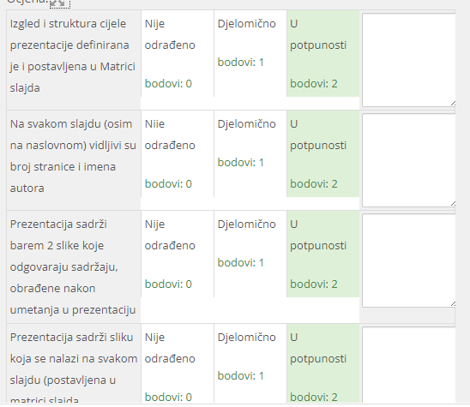

Slide 7
TEST
provjere znanja (kad god to vrsta gradiva dozvoljava)
stvaranje velike baze pitanja
kategorije i podkategorije pitanja
uvoz u druge kolegije, virtualne učionice drugih razreda
random pitanja iz više kategorija
učenici dobivaju različita pitanja (iste težine)
različit raspored pitanja i/ili ponuđenih odgovora
povratna informacije nakon predaje/završetka testa
kompletna i vrlo detaljna statistika i analiza za nastavnika

Slide 8
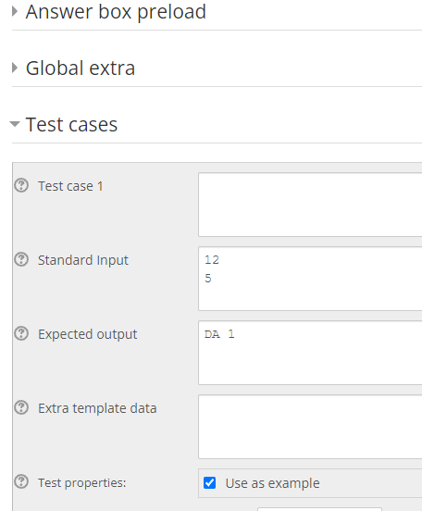
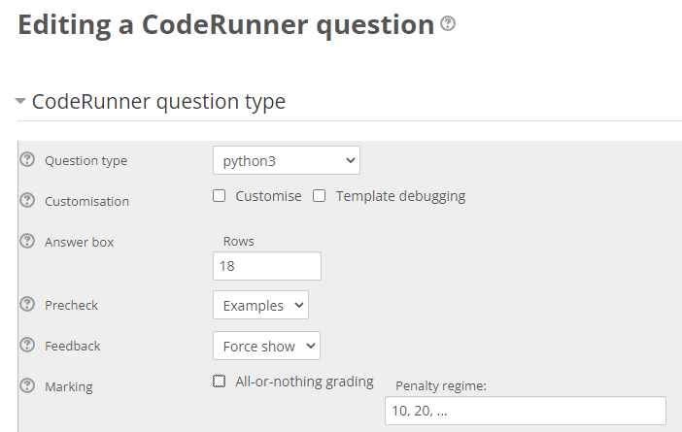
CodeRunner
vrsta pitanja u resursu Test
vježbe i provjere znanja

Slide 9
RADIONICA
Zadatak: Izrada promidžbenog plakata za događaj po vlastitom izboru
vršnjačko vrednovanje - anonimno
moguća i samoprocjena
automatska raspodjela radova učenicima na procjenu
ocjena za predani rad i ocjena za procjenu

Slide 11
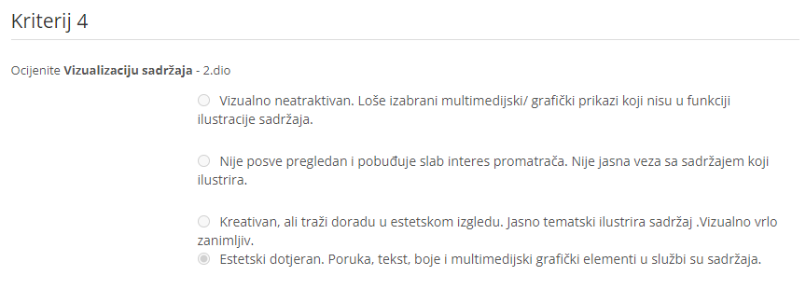

Slide 12
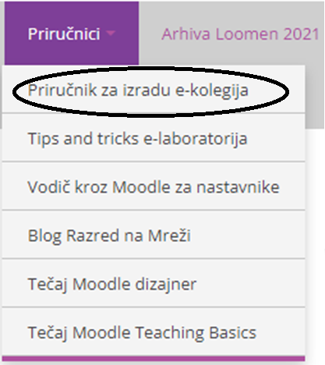
Upute za korištenje resursa u sustavu Loomen:
https://razred-na-mrezi.com.hr (Vesna Tomić)

Slide 13
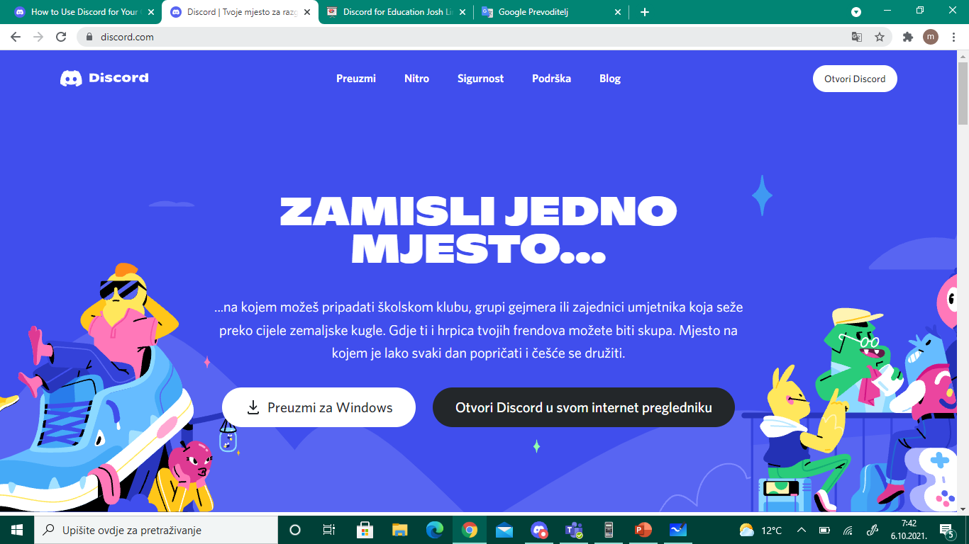
Discord u online nastavi

Slide 14
Što je Discord?
Discord je besplatna aplikacija za glasovni, video i tekstualni chat
web ili mobilni uređaj
većinom privatni serveri
pretežno gameri
nema reklama

Slide 15
Kreiranje servera
predložak za učenje
dodjela uloga članovima
tekstualni kanali
glasovni kanali
dijeljenje zaslona

Slide 16
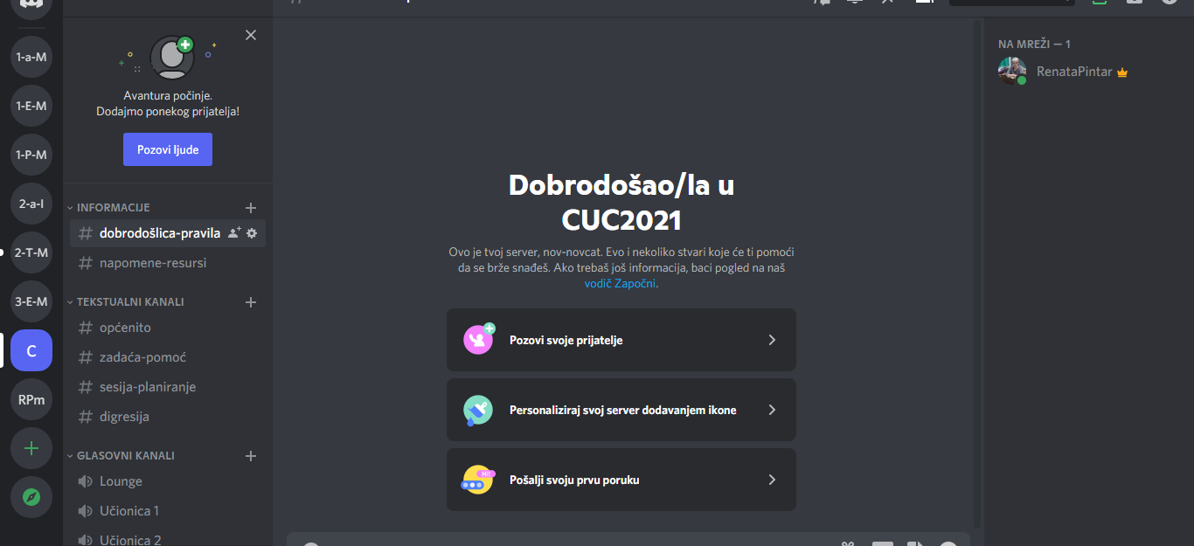
Web aplikacija

Slide 17
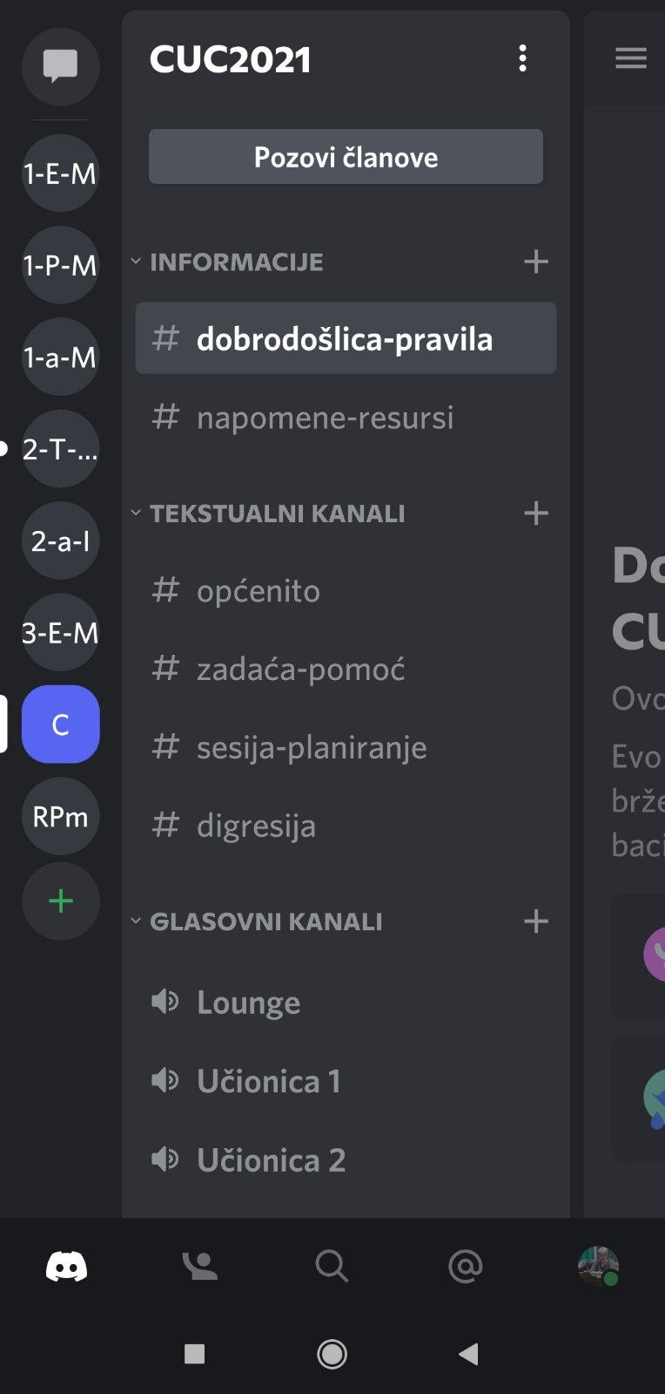
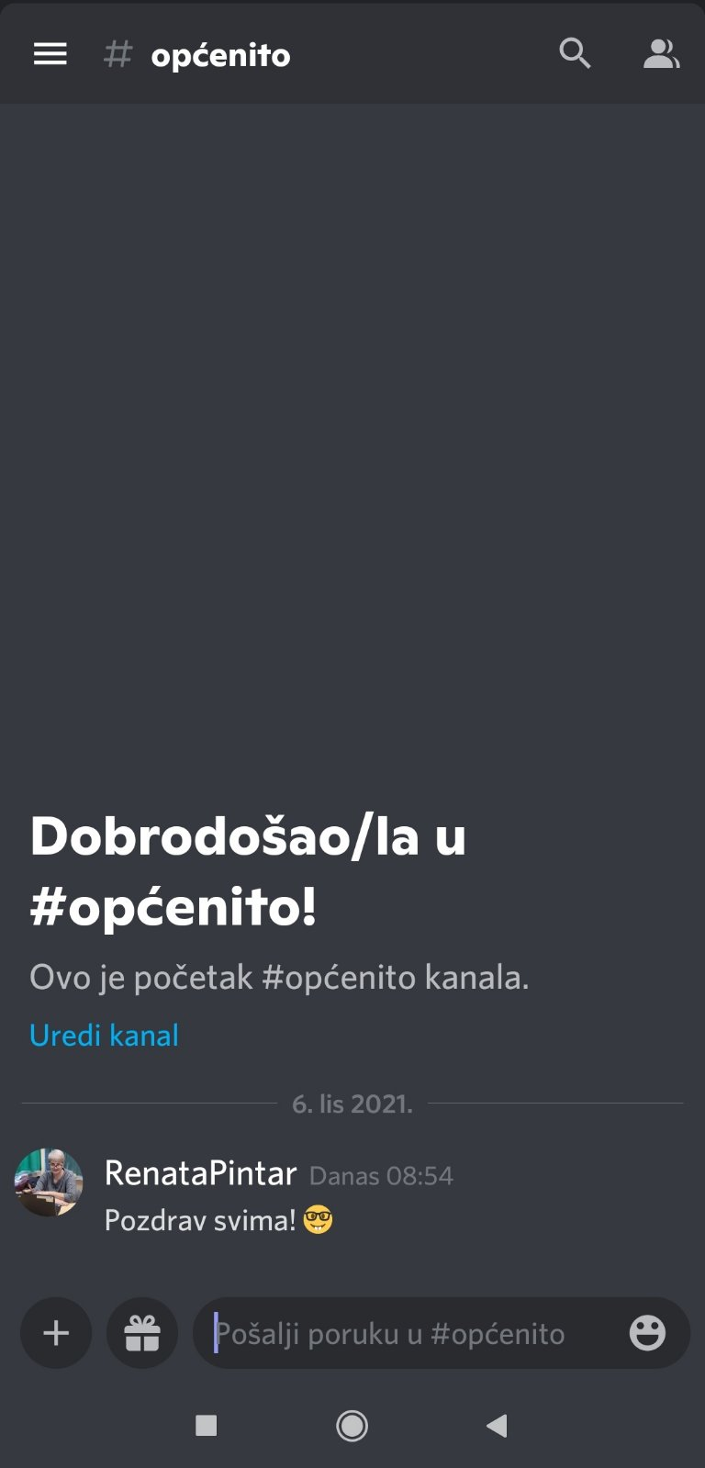
Mobilna aplikacija

Slide 18
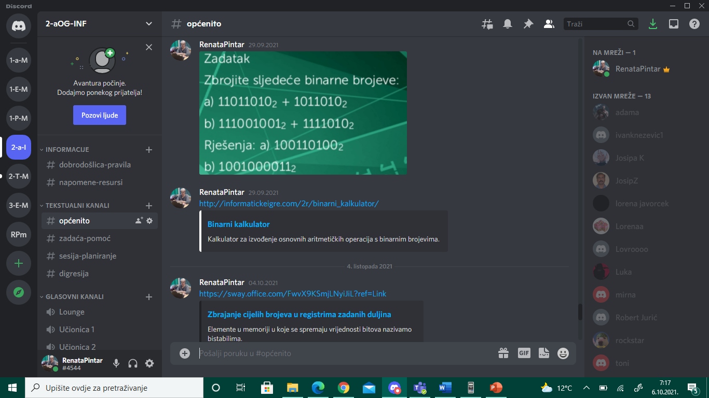
Izgled zaslona
TEKST
Tko je na mreži i tko je izvan mreže.
CHAT
GLAS

Slide 19
Dijeljenje zaslona

Slide 20
Evaluacijski upitnik
https://bit.ly/Loomen-i-Discord

Slide 21
Hvala na pažnji!

